Slide 1
BÁO CÁO ĐỒ ÁN
Tên đồ án: GAME BAT HUNTER
Thành viên nhóm:
1312120 – Hà Minh Đạt
1312027 – Đặng Gia Bảo

Slide 2
Quá trình thực hiện:
Làm HTML canvas game bằng Create JS
Phần mềm sử dụng:
Notepad++: viết code
Format Factory: tạo icon, hình nền & nhạc nền.

Slide 3
Giới thiệu Create JS
Create JS là gì?
CreateJS - một thư viện Javascript vô cùng thú vị.
Ta có thể tìm thấy tất cả những thứ có liên quan đến Create JS từ trang chủ của nó:
http://www.createjs.com/

Slide 4
Create JS là một bộ thư viện Javascript bao gồm nhiều thư viện độc lập, nhưng có thể hoạt động cùng nhau để làm ra những ứng dụng HTML5.
Hiện tại Create JS có 4 thư viện là:
1. Easel JS: Một thư viện cho phép chúng ta thao tác trên HTML5 Canvas dễ dàng.
2. TweenJS: Cho phép tạo ra các ảnh động hay hoạt hình trên canvas.
3. SoundJS: Làm việc với âm thanh dễ dàng hơn rất nhiều.
4. PreloadJS: Quản lý và điều khiển việc loading của các assets.

Slide 5
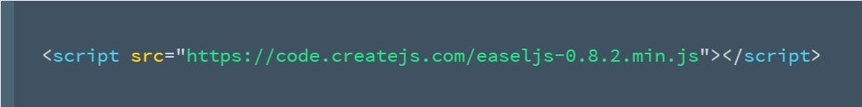
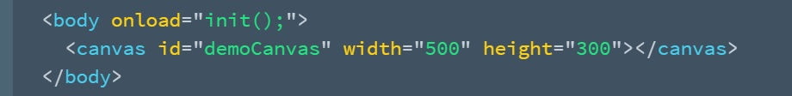
Example: (Easel JS)
Include các thư viện EaselJS trong project bằng cách liên kết với các CreateJS CDN.
Tạo một canvas element trong thẻ body & thiết lập các body để gọi 1 hàm khi nó đã được nạp.

Slide 6
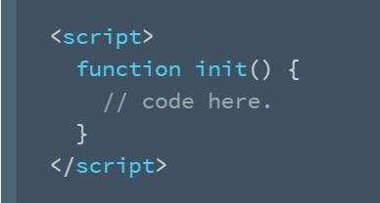
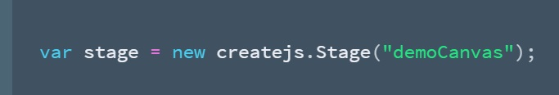
Tạo 1 function gọi là init () và thêm nó vào 1 trong 2 head hoặc body, là nơi ta sẽ sử dụng EaselJS.
Xác định 1 stage bằng cách tạo ra 1 stage mới, đi qua trong ID canvas.

Slide 7
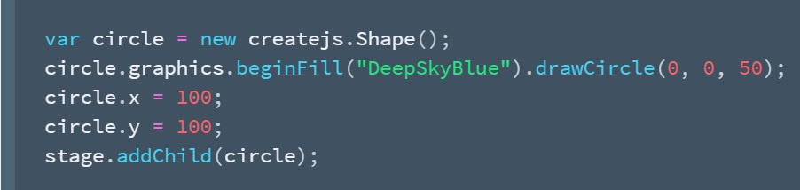

Ta cần 1 hình mẫu. Sau đó, ta có thể sử dụng API đồ họa hình để nó có màu sắc & giới hạn. Đặt nó trên canvas với tọa độ x & y
Ta phải cập nhật stage để hiển thị các hình dạng ta vừa thêm.

Slide 8

Ta có 1 vòng tròn màu xanh trên nền canvas
__END__

